Slide 1

体育与健康：我们一起在行动
常州市新北区新桥实验小学 姚建法
2024.4.22

Slide 2


体育与健康：我们一起在行动
一、走廊文化：安全与健康
1.课间行走
（1）教师带班
（2）自由活动
2.班级整队（静、齐、快）（点位）
（1）专用教室
（2）下午放学
（3）课后服务第1时段
（4）课后服务第2时段
3.课间游戏
（1）言语+动作（学生发生口角怎么办？）
（2）活动设计+过程引导

Slide 3
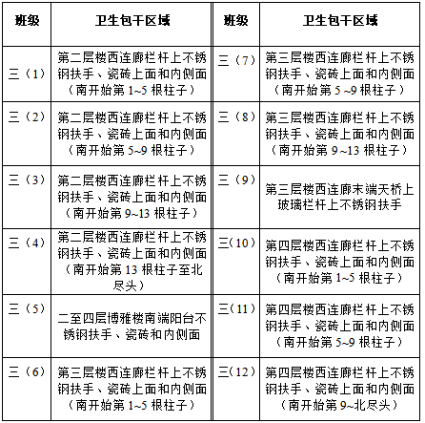
体育与健康：我们一起在行动
二、保洁与健康

Slide 4
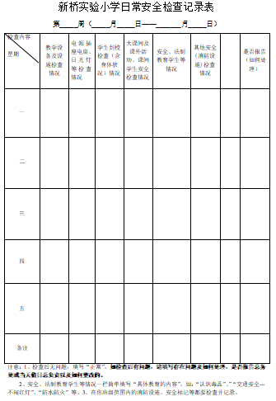
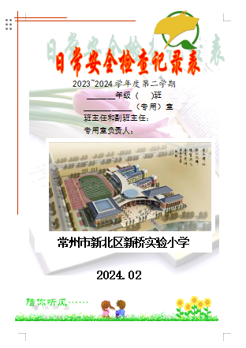
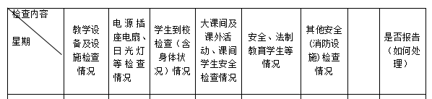

体育与健康：我们一起在行动
三、教室日常：安全与1530

Slide 5
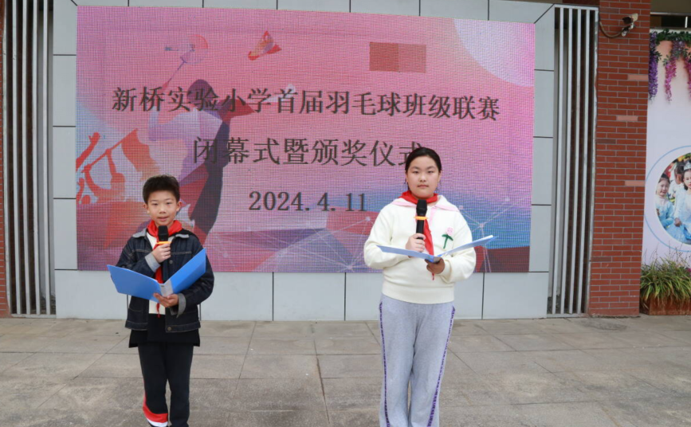
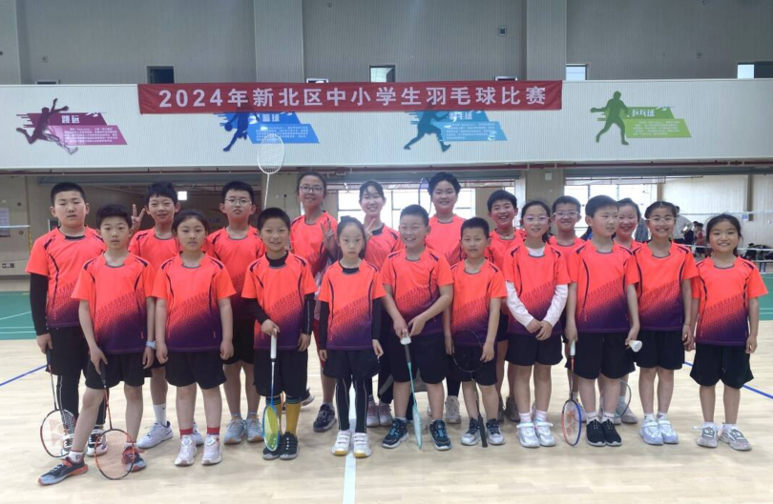
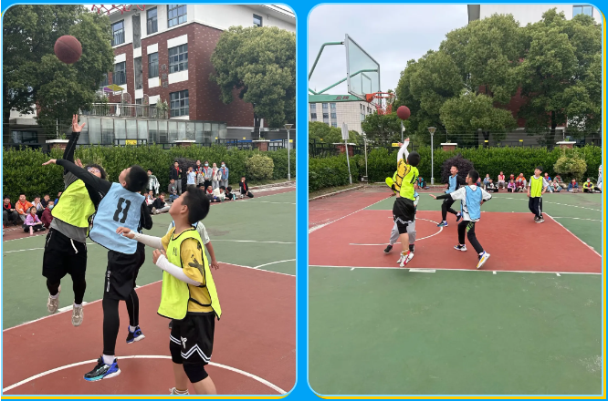
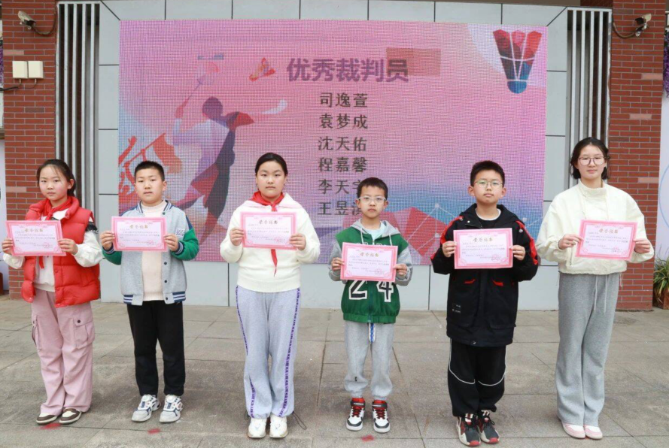
体育与健康：我们一起在行动
四、体育与竞技（春季田径运动会）
新北区羽毛球比赛一等奖
前置运动
后延活动
五年级：3V3篮球联赛
六年级：5V5篮球联赛
篮球区赛：5.12---
首届羽毛球年级联赛引入学生裁判

Slide 6
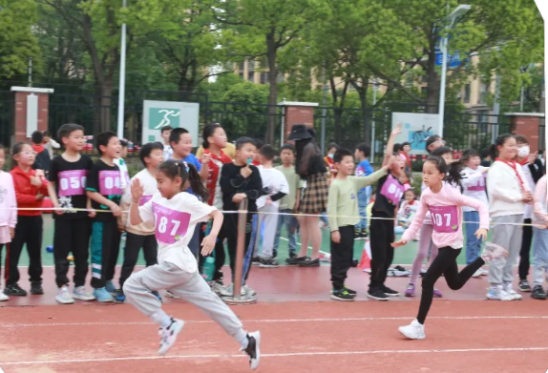
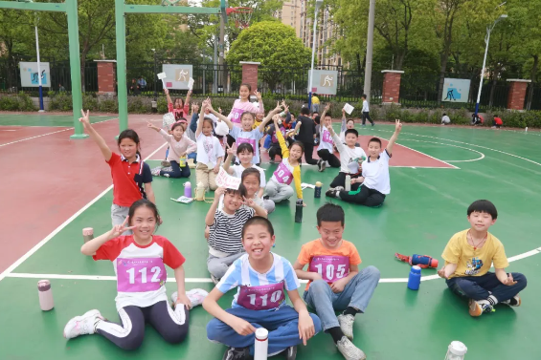
体育与健康：我们一起在行动
四、体育与竞技（春季田径运动会）
2024年春季田径运动会：劳动节之后

Slide 7
体育与健康：我们一起在行动
有规则的自由：
康德（I. Kant，1724—1804）坚持以“Freedom”来指称他所说的“自由”。
“Freedom”作为一种天然存在，绝非是指感觉经验世界里的“肆意妄为”（想做什么就做什么、想怎么做就怎么做），
而是超验世界中“自觉自律”的“无所窒碍”：
什么不该做就不做、什么应该做就去做。

Slide 8
体育与健康：我们一起在行动
体育与健康，
需要我们一起行动，
一起努力！

